Slide 1
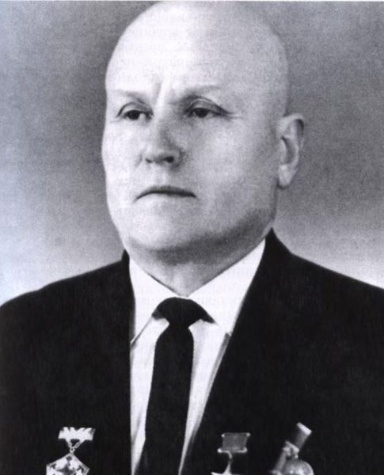
Городской конкурс «Люди, события, факты» Номинация: «Возвращение к истокам» Тема: «Все начиналось с горного техникума»
Автор работы: Задунаева Лидия Николаевна, руководитель музея «История техникума имени В.А.Муромцева» ГБПОУ КГТТ им. Кожевина В.Г.
Руководитель работы: Боленер Ольга Анатольевна, заместитель директора по воспитательной работе ГБПОУ КГТТ им. Кожевина В.Г.

Slide 2
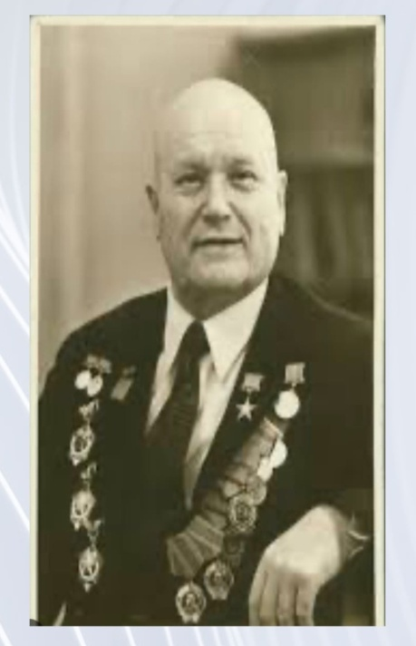
ГБПОУ «Кемеровский горнотехнический техникум
им. Кожевина В.Г.»
Кемеровский горнотехнический техникум имени Кожевина Владимира Григорьевича был создан в сентябре 1929 года под названием «Щегловский индустриальный техникум» и начал подготовку по следующим направлениям: горное, химическое и металлургическое.
С начала 1930 года каждое отделение получило отдельный статус техникума. Металлургический с переводом в город Сталинск (Новокузнецк), коксохимический при Коксохимическом заводе (г. Кемерово) и Горно-угольный (г. Кемерово).
В 1932 году горный техникум произвел выпуск первых специалистов – техников по эксплуатации угольных месторождений в количестве 37 человек.
Это время первых пятилеток, период индустриализации. Нужны были кадры – руководители среднего звена.
Кожевин В.Г. работал в должности преподавателя специальных дисциплин, заместителя директора по учебной работе с марта 1934 года по сентябрь 1938 года.

Slide 3
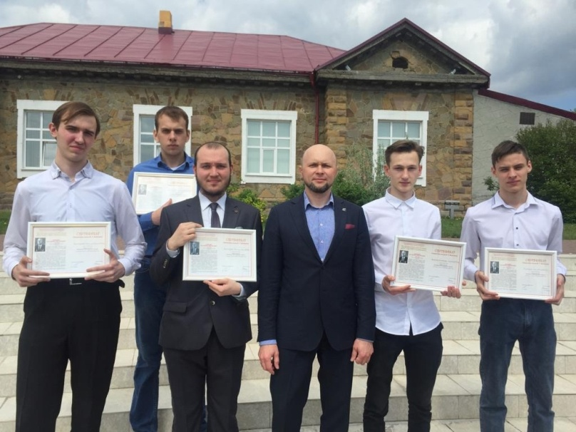
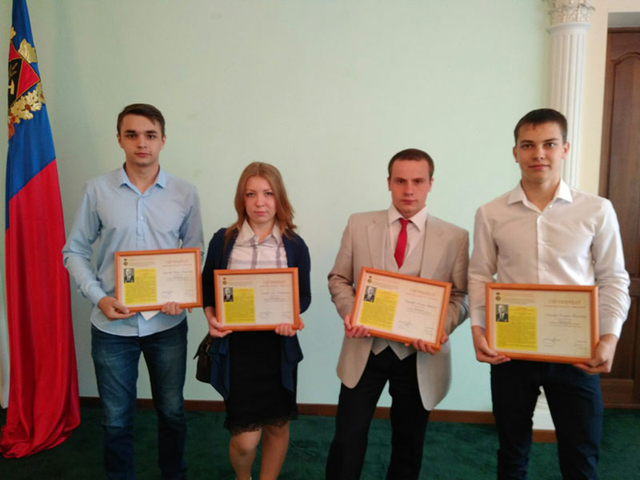
С 2014 года лучшие студенты горного отделения два раза в год по итогам промежуточной аттестации становятся получателями стипендии имени В.Г. Кожевина Областного общественного фонда «Шахтерская память» имени В.П. Романова.
По инициативе общественного фонда «Шахтерская память» имени В.П.Романова, поддержке коллектива преподавателей и студентов, 17 февраля 2023 года Кемеровскому горнотехническому техникуму присвоили имя Героя Социалистического труда, кандидата технических наук профессора Кожевина Владимира Григорьевича.

Slide 4
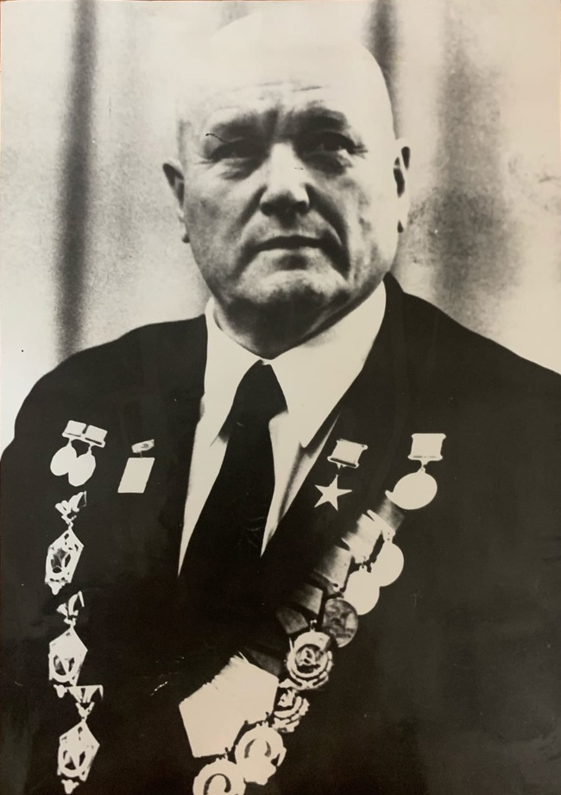
Кожевин Владимир Григорьевич (13.07.1907 –22.04. 1990гг.)
государственный деятель
выдающийся руководитель угольной промышленности СССР, Кузбасса
горный инженер
кандидат технических наук
профессор
герой Социалистического труда
Имеет:
орден Ленина (дважды)
орден Трудового Красного Знамени
медали: «За доблестный труд в Великой Отечественной войне 1941–1945 гг.», «За трудовую доблесть», «За доблестный труд».
знак «Шахтёрская слава» I, II, III степеней
медаль им. академика Сергея Ивановича Вавилова

Slide 5
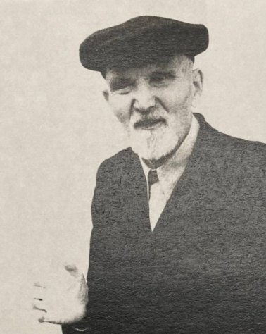
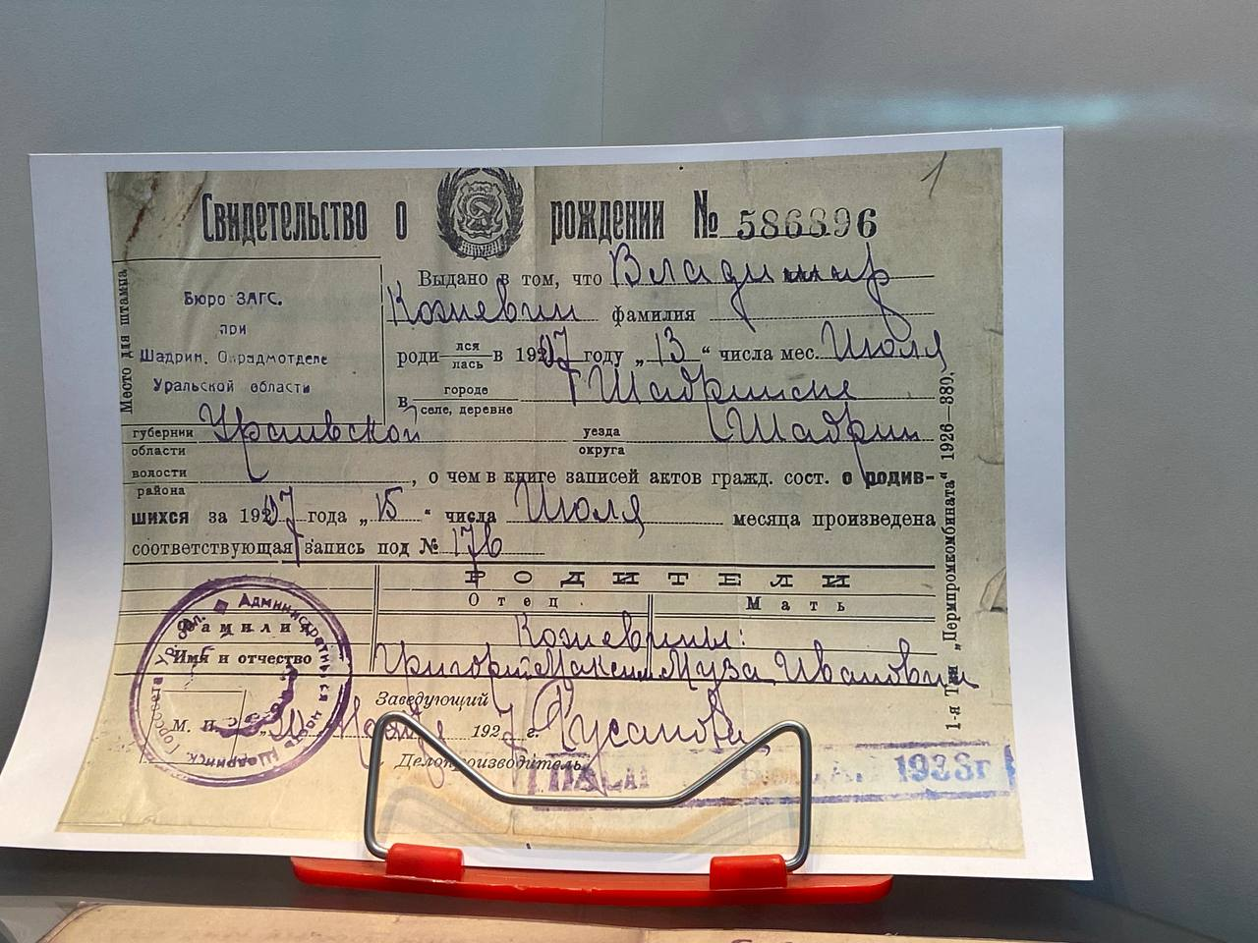
Родители Владимира Кожевина
Родители были сельскими учителями, по традициям провинциальной интеллигенции сделали все, чтобы трое их сыновей получили образование.
Свидетельство о рождении
В.Г. Кожевина
Кожевина
Муза Ивановна, мать
Кожевин Григорий Михайлович,
отец

Slide 6
В 1926 году, после окончания средней школы в г. Ачинске, старший сын Владимир поступает на горное отделение 1 –го Сибирского политехникума в Томске.
Первый Сибирский политехникум
г. Томск
В.Г. Кожевин
с однокурсниками

Slide 7
Он остался под обещание предоставить возможность поступить на заочное отделение Индустриального института имени С.М.Кирова. Слово сдержали обе договаривающиеся стороны. По окончании лучшему студенту предложили поработать преподавателем в том же техникуме.
Студент Томского индустриального института В.Г. Кожевин (справа) с товарищем, Томск, 24 сентября 1931г.
Студенческий билет
В.Г. Кожевина

Slide 8
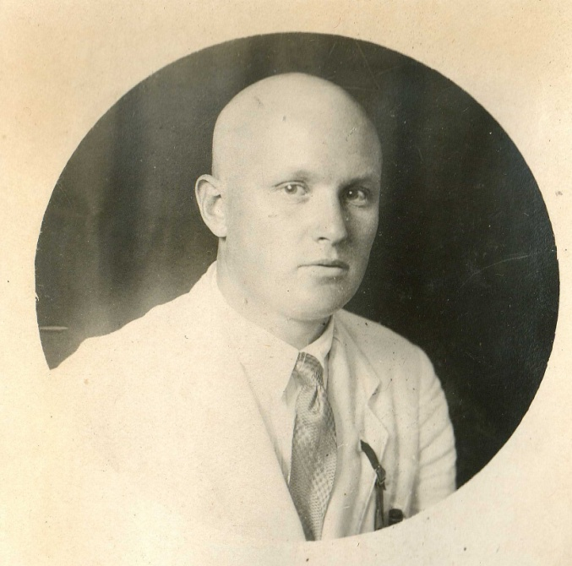
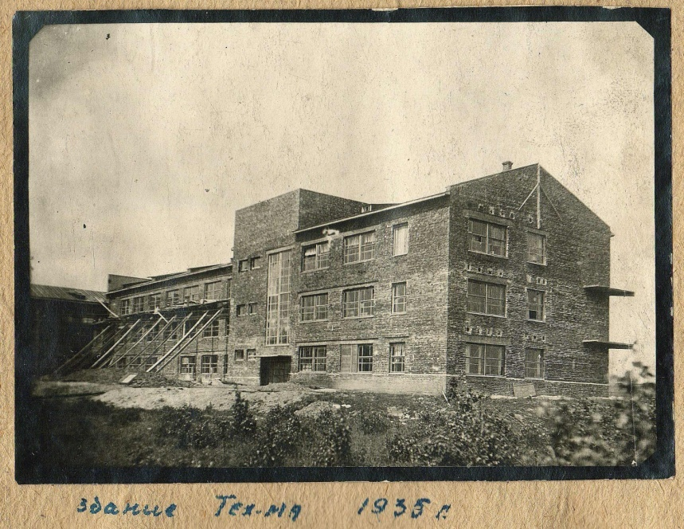
Из личных архивов В.Г. Кожевина
В 1934 году В.Г. Кожевин окончил вуз. Получил направление в Кузбасс, в горный техникум. С марта 1934 года началась карьера Кожевина В.Г. в Кузбассе с должности преподавателя специальных дисциплин и заместителя директора по учебной работе Кемеровского горного техникума.
В.Г. Кожевин, 1935 г.
Здание техникума, 1935 г.

Slide 9
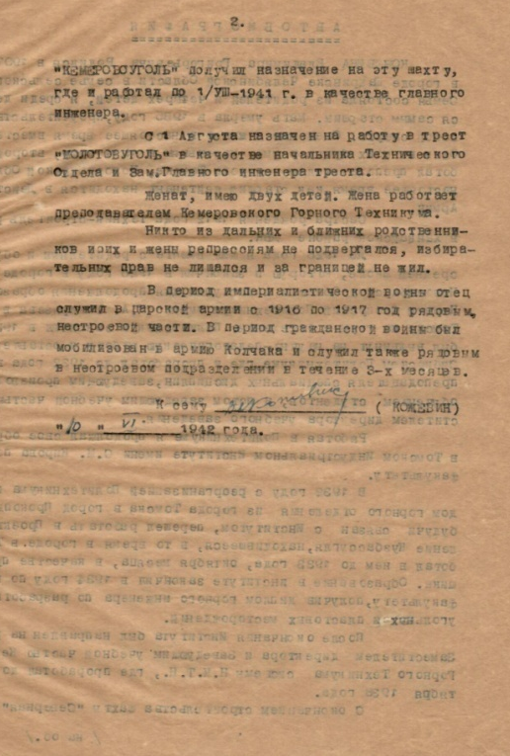
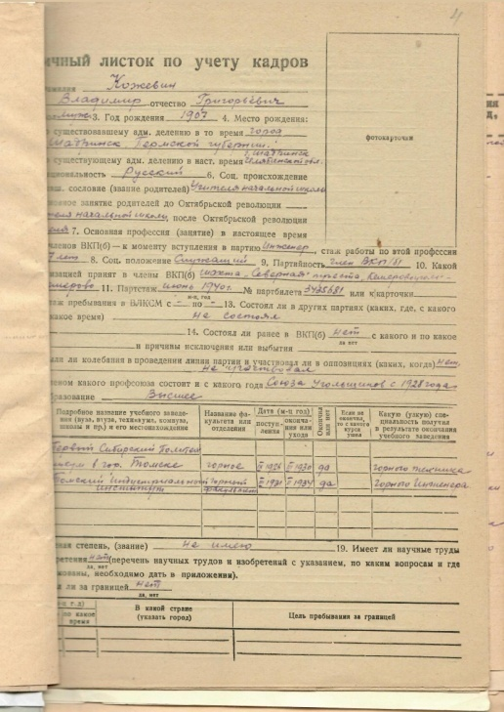
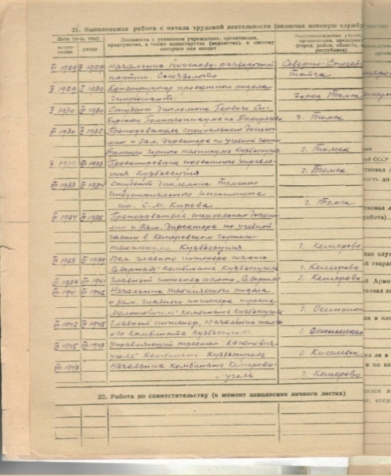
Архивные документы
Именно в нашем техникуме В. Г. Кожевин начал «ковать» шахтерские кадры для угольной промышленности. Это был период становления техникума. Кожевин В.Г. продолжил работу по улучшению методического обеспечения техникума. Экономические условия выживания своеобразны: все основано на своем хозяйстве.
Автобиография Кожевина В.Г., 1942г.
Личный листок по учету кадров, 1947г.

Slide 10
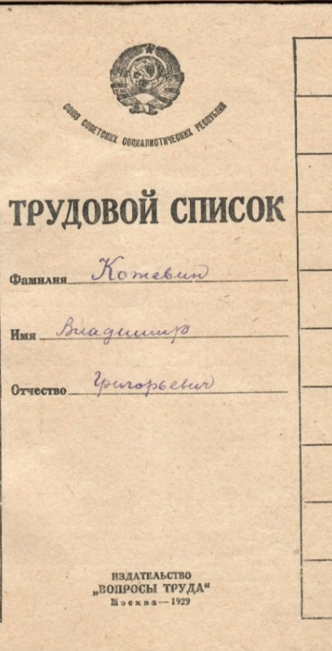
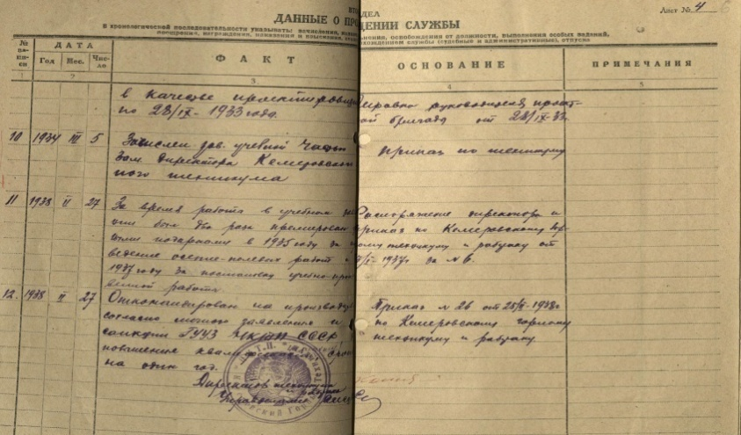
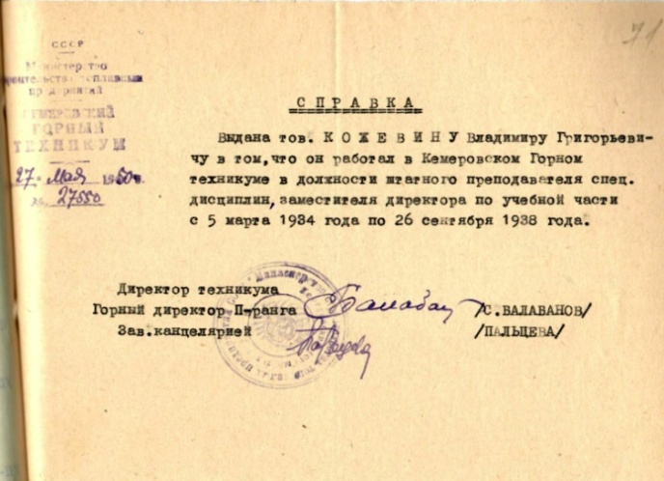
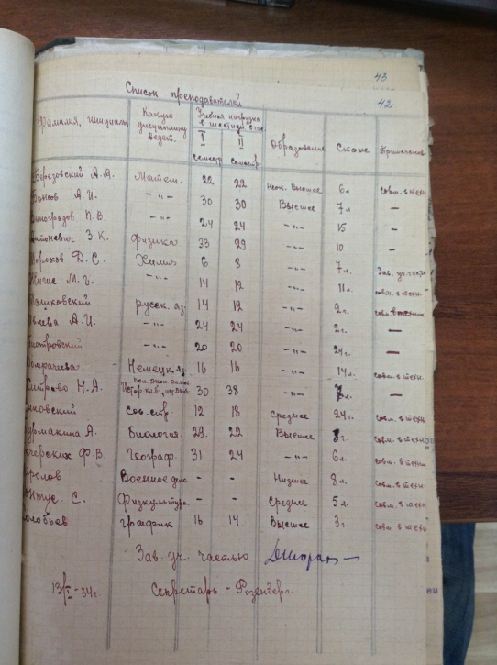
Архивные документы
Справка с места работы
Трудовой список, 1934-1938гг.
Список преподавателей на 13.01.1934г.

Slide 11
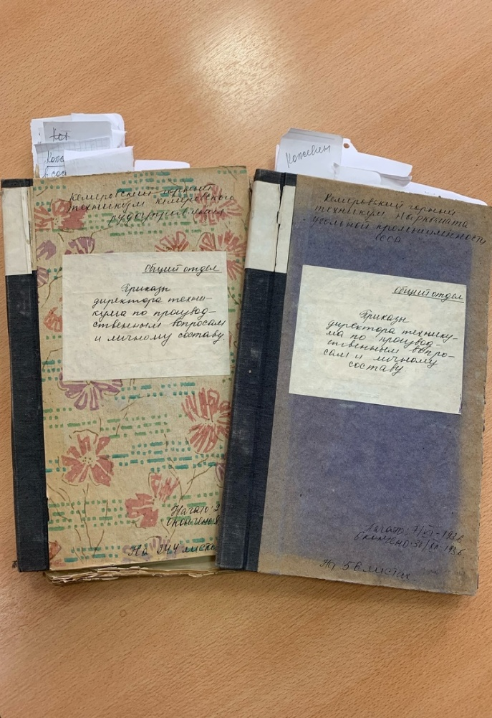
Контингент техникума 1934-1938 гг.
Анализ книги приказов директора техникума по производственным вопросам и личному составу дает возможность сделать вывод:
Контингент и выпуск учащихся
Специальности «Эксплуатация пластовых месторождений»,
«Горные электромеханики»

Slide 12
Лопаткин Георгий Петрович
Участник Великой Отечественной войны, выпускник 1941 г. вспоминал, что он добирался с Алтая для поступления в техникум и опоздал, зачисление уже прошло.
Принимал его Кожевин В.Г., предупредил, что зачисление завершилось, предложил подойти на следующий день. Но узнав, что он сирота и ночевать ему просто негде, он поселил его на ночь в общежитие и сделал все, чтобы его приняли в техникум. Уже здесь проявилось его умение видеть, понимать, сочувствовать человеку – это была отличительная черта В.Г. Кожевина.
Георгий Петрович вспоминал:
«Я с большим удовольствием вспоминаю замечательных наших преподавателей В.Г. Кожевина, который в то время был заведующим учебной частью, В.И. Немчанинову, преподавателя истории.»

Slide 13
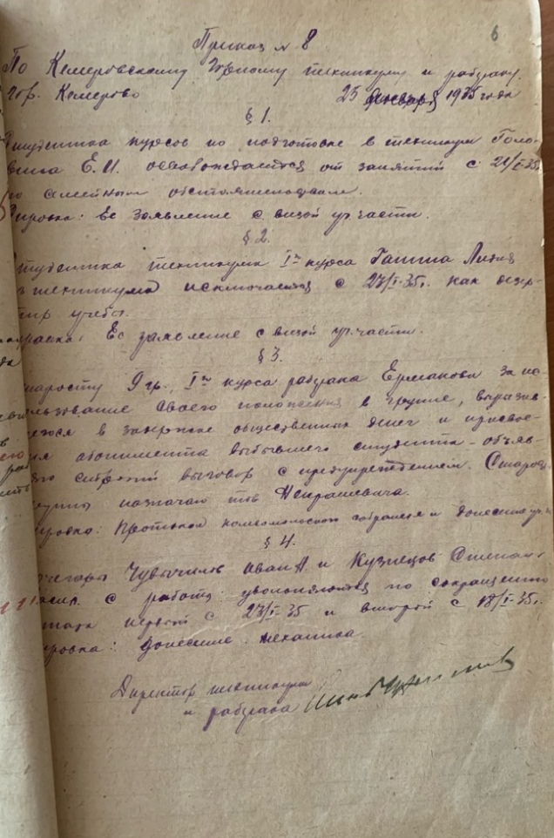
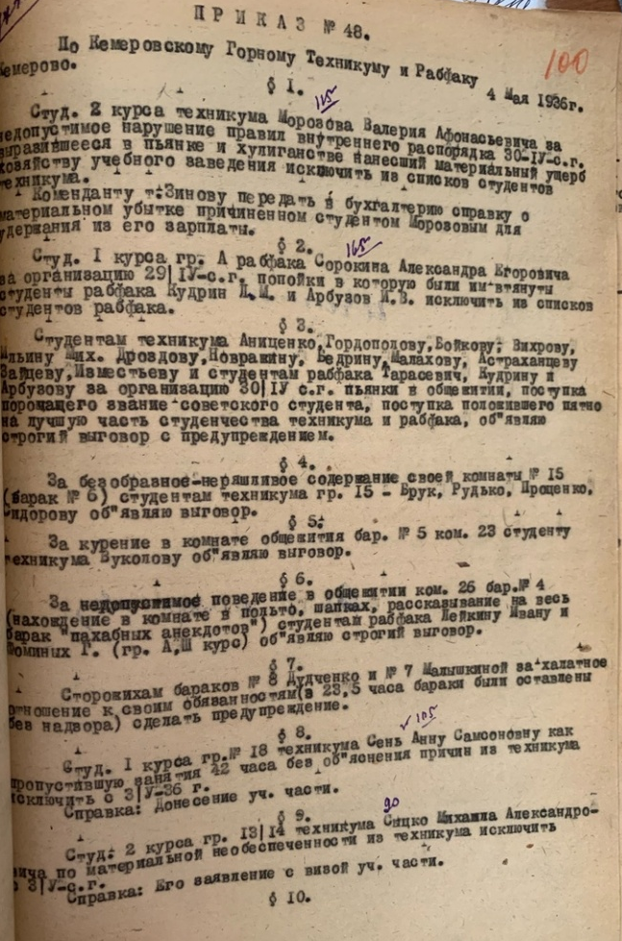
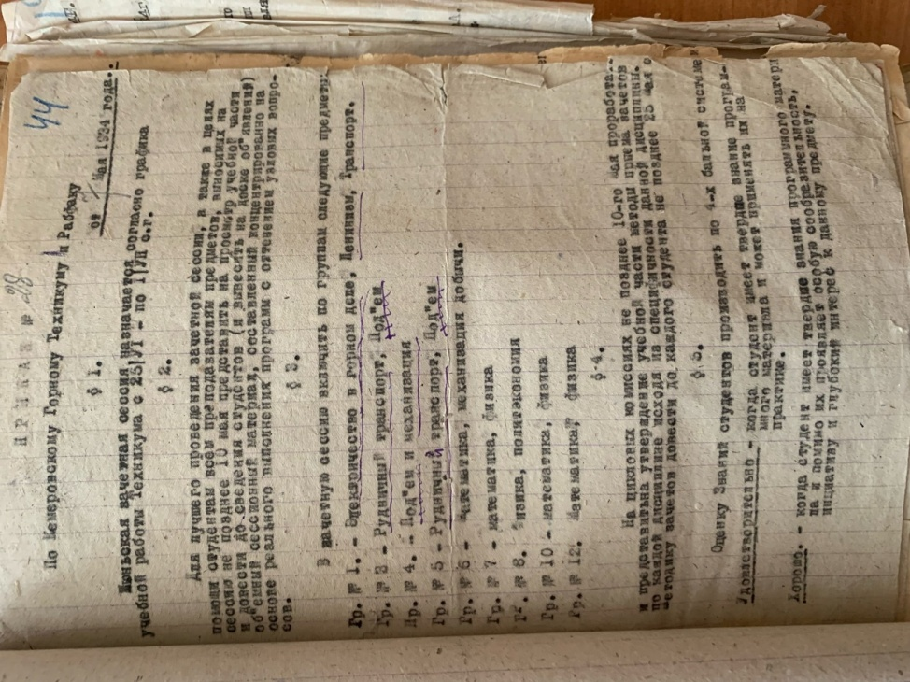
Архивные документы
Кожевин В.Г. руководил учебной частью в техникуме. В его обязанности входили: набор, отчисление, профориентация, посещаемость, успеваемость, организация учебного процесса, учебной практики, внеаудиторные мероприятия.
Приказ от 26.07.1934г. №52
Приказ от 25.01.1935г. №8
Приказ от 04.05.1934 №48

Slide 14
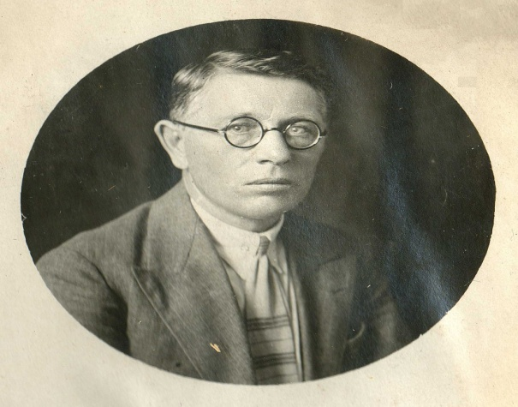
Магер Н.А.
Директорский корпус 1934-1938гг
Март 1934г. - Магер Н.А.
Ноябрь 1934г. – Чухманов М.Т.
Март 1936г. – Плотников Н.И.
Чухманов М.Т.
Их отличала добросовестность, высокая требовательность к себе и другим, они вникали во все проблемы и умели их решать. Они были первыми наставниками Кожевина В.Г. в техникуме.

Slide 15
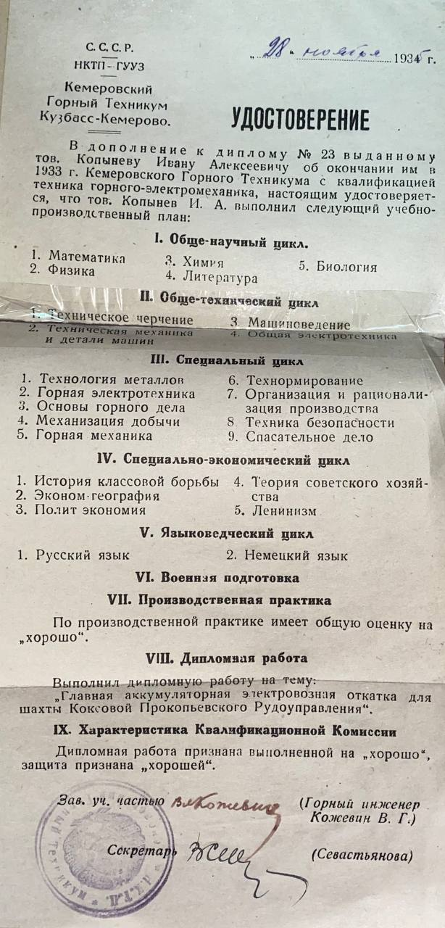
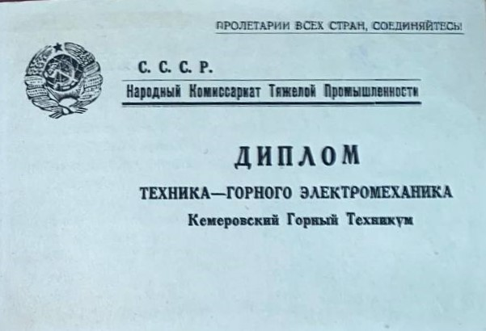
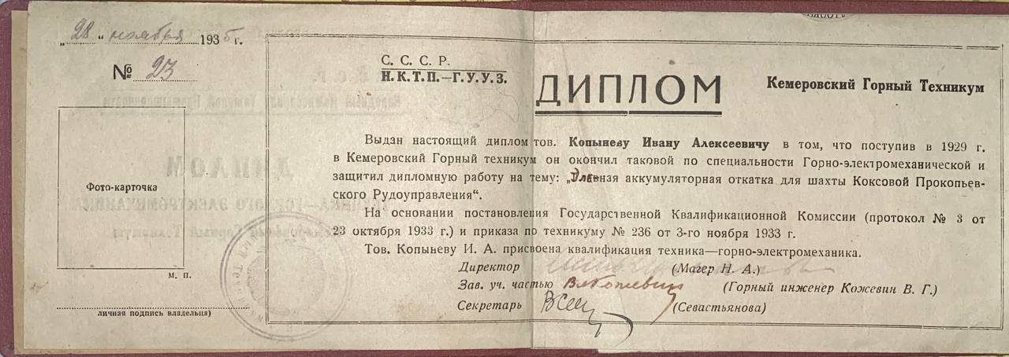
Дипломы студентов 1935 г.

Slide 16
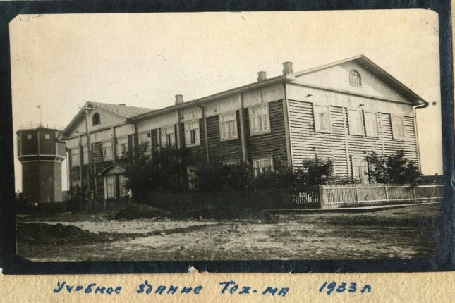
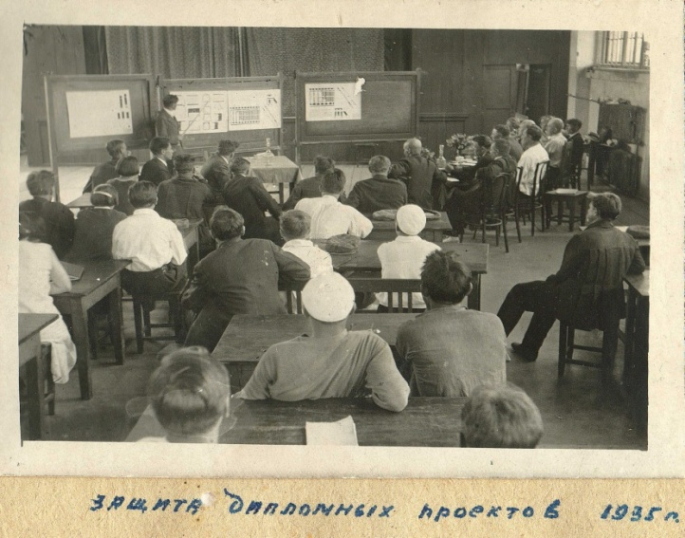
Из личных архивов В. Г. Кожевина
С 1932 года постоянным местом прописки техникума стал Рудничный район. Техникум всегда был центром общественной жизни и патриотического воспитания в районе: избирательная компания 1937 г. перепись населения, участие в проведении демонстраций к красным датам страны, в спортивных соревнованиях, организация работы студентов в колхозе - все это Кожевин.
Работая в техникуме, он до сентября 1938 года, создавал шахтерские кадры для работы на тяжелейших шахтах «Диагональная», «Центральная», «Северная»., проводил
большую работу по связи техникума с шахтами Кузбасса.

Slide 17
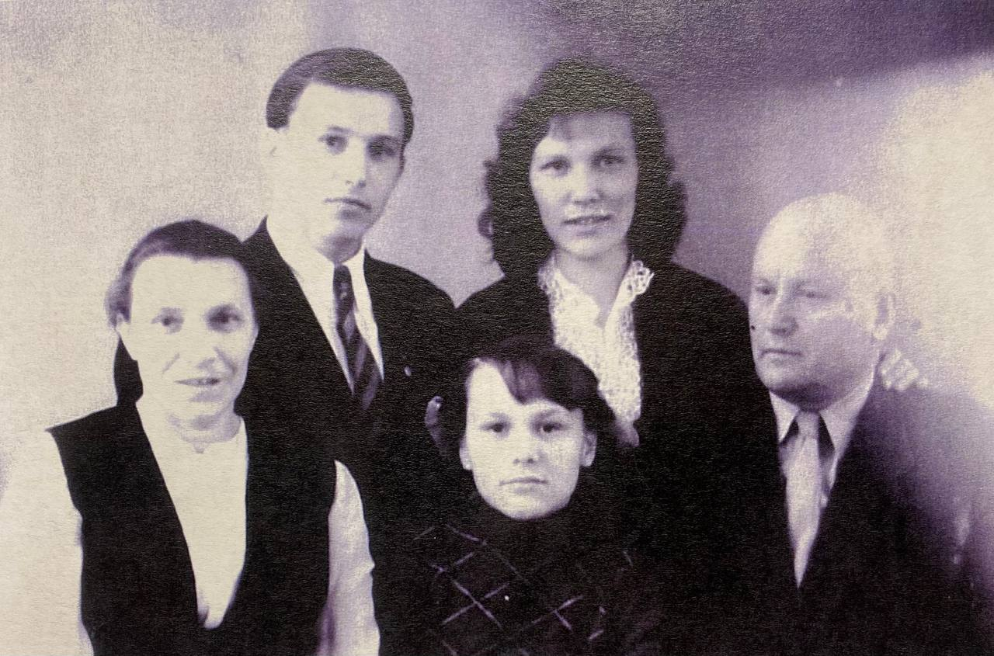
Семья В.Г. Кожевина
Горный техникум для Кожевина – место встречи со своей будущей женой Варварой Игнатьевной Немчаниновой. Она приехала по распределению из Кировской области. С 1935 года работала преподавателем истории в техникуме. Именно здесь она познакомилась с В. Г. Кожевиным.
В.И. Немчанинова (жена), июнь 1935 г.
Семья Кожевиных – Владимир Григорьевич, Варвара Игнатьевна, Ольга (1945г), Володя (1937г.), Нина(1939г), июль 1960 г.

Slide 18
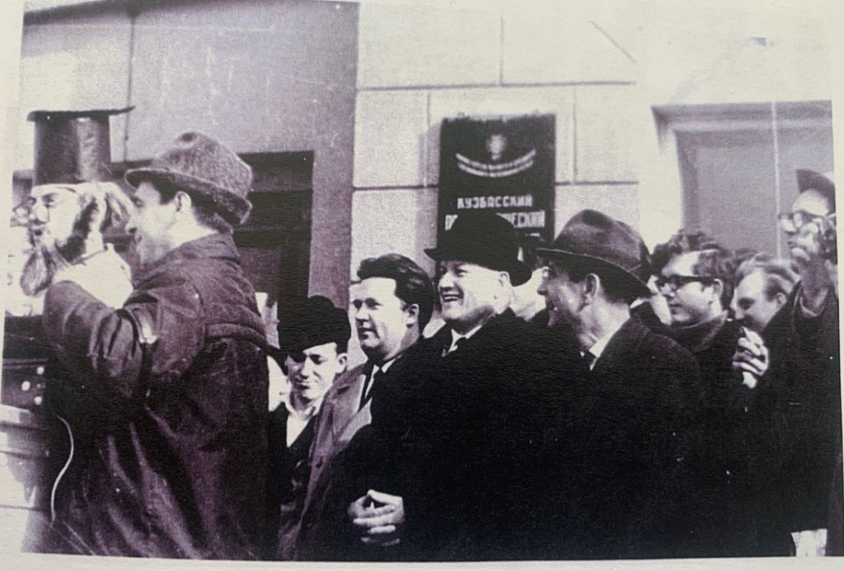
В сентябре 1938 года Владимира Григорьевича перевели на шахту «Северная». Здесь он работал помощником главного инженера, а затем главным инженером.
В наибольшей степени свои способности и талант горного инженера, он проявил, когда работал на различных должностях в угольной промышленности. Тогда никто не мог представить, что молодой завуч через тридцать лет, пройдя огромную жизненную школу технического руководителя и инженера производственника, возглавит крупнейшее высшее учебное заведение – Кемеровский горный институт и добьется больших высот .
Кожевин В.Г.. Кузбасский политехнический институт

Slide 19
Богатств всех в мире не нажить, И всех наград не заслужить, От всех невзгод не убежать, И всех побед не одержать Но, если званья «Человек» За свой ты удостоен век И в годы трудные не сник, То, значит, ты всего достиг.
Из записных книжек В.Г. Кожевина

